Slide 1

Proyecto 1 – Parte V
Exploración y Visualización de Datos Avanzada
en una Tienda de Retail
Mitzy Ponce

Slide 2

INTRODUCCION del proyecto
Este proyecto forma parte del análisis de un conjunto de datos de ventas, dividido en cinco etapas. En esta última parte, se aplican técnicas avanzadas de exploración y visualización para obtener una comprensión más profunda del comportamiento de las ventas y sus factores determinantes.
El análisis se enfoca en descubrir patrones, relaciones entre variables clave y posibles recomendaciones para mejorar el rendimiento comercial, usando herramientas como Pandas y Matplotlib dentro del entorno de Google Colab.

Slide 3
objetivos del proyecto
Explorar un dataset de ventas reales para extraer información útil.
Aplicar técnicas de análisis y visualización avanzada.
Detectar patrones y relaciones entre variables claves.
Formular conclusiones y recomendaciones basadas en datos reales.

Slide 4
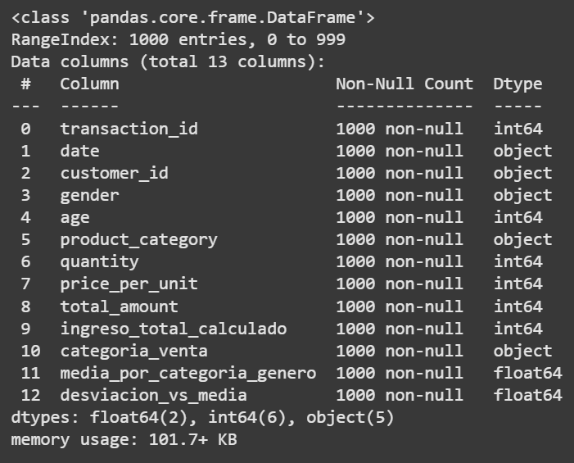
Descripción del conjunto de datos
Dataset: ventas_final.csv
Total de registros: 1000 transacciones
Columnas principales: quanty, price_per_unit, total_amount, age, gender, producto_category, entre otras.

Slide 5
Variables categóricas:
Date
Customer_id
Gender
Product_category
Categoria_venta
Variables numéricas:
Transaction_id (int)
Age (int)
Quantity (int)
Price_per_unit (int)
Total_amount (int)
Ingreso_total_calculado (int)
Media_por_categoría_genero (float)
Desviacion_vs_media (float)

Slide 6

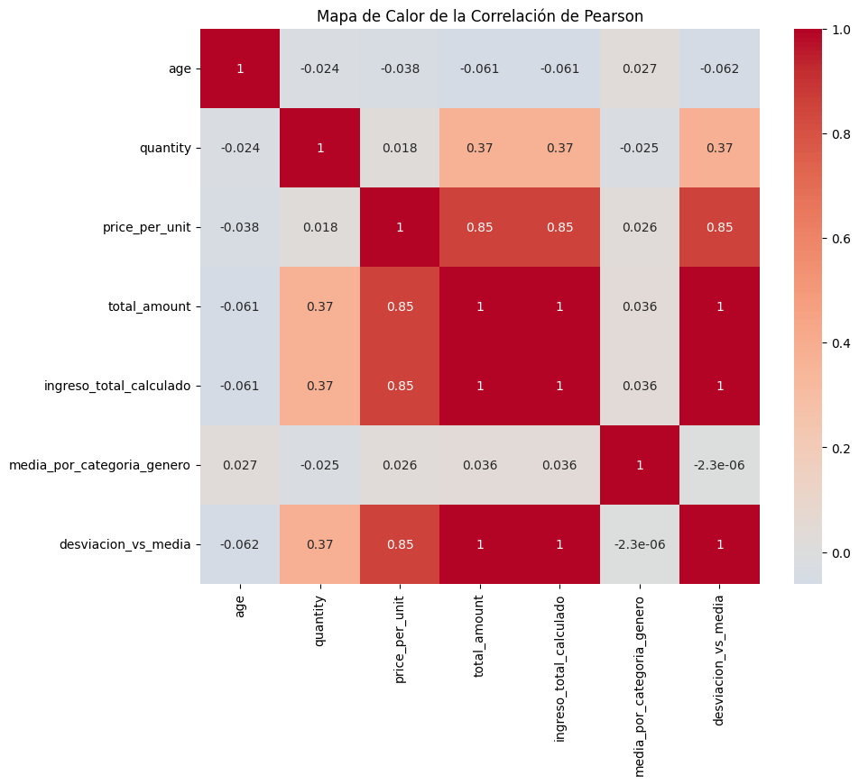
Visualizaciones clavES
Mapa de calor:
Evaluar la fuerza y dirección de las relaciones lineales entre las variables numéricas del dataset de ventas.
Identificar qué variables están más relacionadas con el monto total de las transacciones.

Slide 7
Interpretación del mapa de calor
El precio por unidad y el monto total tienen una correlación alta de 0.85, esto indica que un mayor precio por unidad genera montos totales elevados.
Las variables de monto total, ingreso total calculado y la desviación media tienen una correlación casi perfecta de 1.0, lo cual sugiere que están directamente relacionadas o que una deriva de la otra.
La cantidad de ventas tiene una correlación moderada de 0.37 con el total, a mayor cantidad sube el monto, pero no tanto.
La edad y la media por categoría de genero no poseen una correlación relevante con otras variables, lo cual indica que no afectan directamente a los montos de venta.

Slide 8
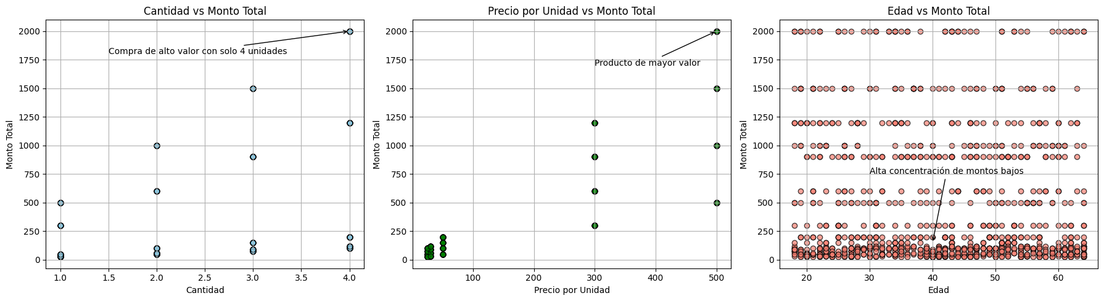
Gráficos de dispersión
Se decide realizar el análisis con gráficos de dispersión por sobre otros tipos de gráficos, ya que se quiere analizar la relación entre dos variables numéricas, no solo la distribución de una.
Gráfico 1: “Cantidad vs monto total”, muestra si comprar más cantidad se relaciona con un monto total mayor, también ayuda a ver si el monto total sube proporcionalmente con las unidades compradas.
Gráfico 2: “Precio por unidad vs monto total”, muestra si los precios más altos generan montos totales mayores.
Gráfico 3: “Edad vs monto total”, muestra si la edad del cliente influye en el monto total gastado.

Slide 9
Interpretación de los gráficos de dispersión:
Gráfico 1 “Cantidad vs monto total”: muestra la relación entre la cantidad de productos comprados y el monto total de cada transacción. Se observa una ligera tendencia positiva: a mayor cantidad comprada, tiende a aumentar el monto total, sin embargo, la dispersión es alta. Esto indica que comprar muchas unidades no siempre implica gastar más, ya que también influye el precio del producto.
Gráfico 2 “Precio por unidad vs monto total”: muestra cómo el precio por unidad afecta el total de cada venta. Se observa una fuerte tendencia creciente: a mayor precio por unidad, mayor es el monto total, la relación es casi lineal, lo que confirma lo visto en el mapa de calor, donde la correlación entre estas variables fue muy alta (0.85).
Gráfico 3 “ Edad del cliente vs monto total: aquí se analiza si la edad de los clientes influye en cuánto gastan. El gráfico muestra una nube dispersa sin una tendencia clara. La correlación es muy baja (~ -0.06), por ende, la edad no parece tener relación significativa con el monto total de las compras.

Slide 10
Principales análisis y hallazgos
El precio por unidad y el monto total presentan una correlación muy alta de 0.85, lo que indica que los productos con precios más altos generan montos de ventas más elevados.
El monto total, el ingreso total calculado y la desviación media tienen correlaciones cercas a 1.00, lo cual sugiere que están fuertemente relacionadas.
La cantidad muestra una correlación moderada de 0.37 con el monto total, ósea que, a mayor cantidad, tiende a aumentar el total, pero no de forma tan fuerte como el precio.
La edad y la media por categoría de género, no muestran correlaciones significativas con otras variables, estas no influyen directamente en el monto total de las ventas.

Slide 11
Se destaca una transacción con solo 4 unidades vendidas, pero con un monto total muy alto (~2000).
Claramente, los productos de mayor precio unitario generan los montos más altos.
Alta concentración de montos bajos a lo largo de todas las edades.

Slide 12
Conclusiones y recomendaciones
El precio por unidad es el principal factor que determina el monto total de las transacciones. La cantidad también influye, aunque en menor medida. Variables como la edad no presentan impacto directo en el total de ventas.
1
Del gráfico 1 de dispersión se observa que la cantidad tiene cierta influencia en el total, pero no es el único factor determinante.
2
Del gráfico 2 de dispersión se muestra que el precio por unidad es el principal determinante del monto total en las transacciones.
3
Del gráfico 3 de dispersión se visualiza que la edad no es un factor relevante para explicar el comportamiento de gasto en este dataset.
4
Como recomendación ofrecer promociones enfocadas en productos de alto valor para maximizar ingresos.
5

